Slide 1
SOTAHISTORIAPÄIVÄ 18.6.2016
Marjo Heikkilä
Pohjois-Kurun sotaisa historia
https://peda.net/p/marjoheikkila/s1

Slide 2
1500-luvun sodat
Pohjois-Kurun asuttaminen 1570-luvulla
25-vuotinen sota Venäjää vastaan 1570-1595
Nuijasota 1596-1597
Alue oli tieverkon ulkopuolella ja syrjässä tapahtumista
Ei tuomiokirjamainintoja ryöstelyistä tms.
Tietoa yksittäisistä henkilöistä vaikea löytää
Tuomiokirjat ja verotusluettelot

Slide 3
1600-luvun suurvaltasodat
Sotilaat Ruotsin armeijaan väenotoilla
Talosta ei otettu ainoaa miestä
Pakoilu oli yleistä
30-vuotisen sodan (1618-1648) aikana väenotto joka vuosi
Yhteensä noin 350 ruovesiläistä
Porin jalkaväkirykmentin perustaminen 1626
Lähteet ja kirjallisuus:
Katselmusrullia säilynyt katkonaisesti Ruotsin valtionarkistossa

Slide 4
RUOTUJAKOLAITOS
Turun ja Porin läänissä voimaan 1694
Selvä parannus entiseen
Miesmääristä talomääriin
Sotamies oli aina palkattu
Kurulaiset kuuluivat PJR:n Ruoveden komppaniaan (n. 120 miestä)
2-3 taloa muodostivat ruodun, joka palkkasi ruotusotilaan
Upseereilla virkatalot eli puustellit
Kurussa Hainari ja Kuru

Slide 5
Asuntona sotilastorppa
Säännölliset harjoitukset ja linnoitustöitä rauhan aikana
Pohjois-Kurussa neljä ruotua
Riuttaskorpi 100: Luomajärvi, Sormunen, Hänninen
Riuttaskorpi 101: Minkkinen, Sormunen, Saksa
Riuttaskorpi 102: Vihola, Pusu, Tyrkkö
Aurejärvi 103: Lannetta, Kovanen, Suutari

Slide 6
Lähteitä:
Kansallisarkiston Militaria-kokoelma
Katselmusrullia digitoituina: www.sukuhistoria.fi
Kirjallisuutta:
Kankaanpää, Matti J., Porin läänin jalkaväkirykmentin pääkatselmusrulla 1728
Niemelä, Jari, Tuntematon ruotusotilas
Vuorimies, Heikki, Ruotusotilaiden tutkiminen
http://wiki.narc.fi/portti/index.php/Ruotsin_ajan_sotilasasiakirjat

Slide 7
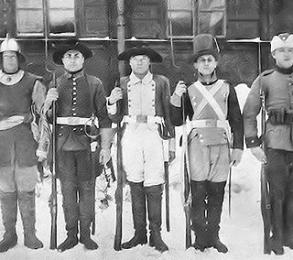
Porin jalkaväkirykmentin univormuja
Rykmentin tunnusvärit olivat sininen ja keltainen.
Vasemmalta: Kustaa II Aadolfin aikana 30-vuotisessa sodassa 1630-1648 käytössä ollut, Kaarle XII:n aikainen vuodelta 1700, univormu vuodelta 1798, Suomen sodan aikainen vuodelta 1807 ja univormu vuodelta 1918.
(Lähde: https://fi.wikipedia.org/wiki/Porin_prikaati)

Slide 8
SUURI POHJAN SOTA 1700-1721
Ylimääräisiä sotilaanottoja: kolmikas- ja kaksinnusmiehet
Vaikea saada uusia sotilaita vapaille paikoille
1712 Ruovedellä vain 57 miestä sataa naista kohti
PJR pitkään Baltiassa
Taudit tappoivat
Perustettiin uudelleen pariinkin otteeseen
Ruovesiläisiä kaatui noin 320
Isoviha 1713-1721
Pohjois-Kuru selvisi vähällä
Pakolaisia, ryöstöjä, tavaroiden piilottamista, sissisotaa
Vapaavuosia Minkkiselle, Luomajärvelle ja Sormuselle

Slide 9
MUUT 1700-LUVUN SODAT
Hattujen sota ja pikkuviha 1741-1743
Pommerin sota 1757-1762
Kustaa III:n Venäjän sota 1788-1790
Toinen Pommerin sota 1807

Slide 10
Suomen sota 1808-1809
Pohjois-Kuru jälleen syrjässä päätapahtumista
Tuhot Näsijärven rantojen ja teiden varsien kylissä
Kurussa ja Ruovedellä vilkasta sissitoimintaa (Roth ja Spoof)
Mukana myös paikallisia sotilaita ja siviilejä
Pohjois-Kurun ruotusotilaat mukana taisteluissa
Suomi liitettiin Venäjään
Kirjallisuus:
Kankaanpää, Matti J, Ruoveden komppanian miehet Suomen sodassa

Slide 11
AUTONOMIAN AIKA
Ruotujakolaitos lakkautettiin 1809
Vapaaehtoisia joukko-osastoja
Eivät juuri osallistuneet sotiin Suomen alueen ulkopuolella
Yleinen asevelvollisuus 1878-1901
”Vanha väki”, tarkk’ampujapataljoonat
Kutsunnat (1859-1883 syntyneet), arpa ratkaisi
Vakinainen palvelus 3 vuotta (Hämeenlinnan tarkk’ampujapataljoona)
Reserviläisillä 90 päivää (Oriveden reservikomppania)

Slide 12
Lähteet:
Joukko-osastojen arkistot ja kutsuntaluettelot Kansallisarkistossa
Kirjallisuus:
Reservikomppanioiden ja tarkk’ampujapataljoonien historiikit

Slide 13
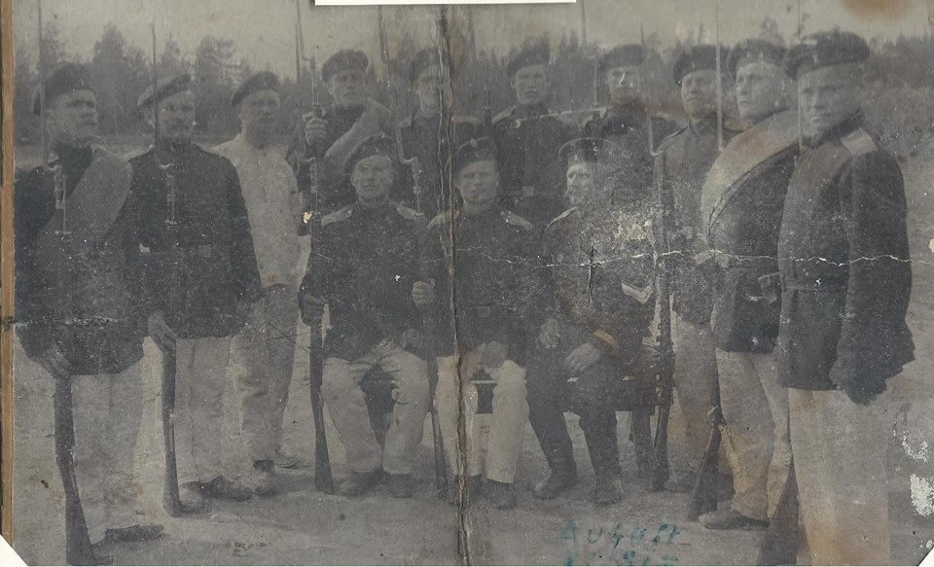
Aukusti äijälä
August Matinpoika Äijälä syntyi 28.5.1861. Hänet valittiin arvalla vakinaiseen palvelukseen, ja koulutettiin aliupseeriksi. August on kuvassa istujista oikeanpuoleisin.
Kuva: Pohjois-Kurun kuvia/Simo Auresmaa

Slide 14
SISÄLLISSOTA
Taustaa:
Lakkoja keväällä 1917 Aureen ja Riuttasen uittotyömailla
Riuttasen työväenyhdistys aktiivinen
Elintarvikepula
Suojeluskunta perustettiin marraskuussa Kurun puustellissa, johdossa Robert von Kraemer
Punakaarti Riuttasille marraskuun alussa, heti 25 jäsentä
Itä-Aureen punakaarti perustettiin vasta sodan alussa
Molemmat osapuolet olivat huonosti varustettuja, punaisia oli Kurussakin enemmän

Slide 15
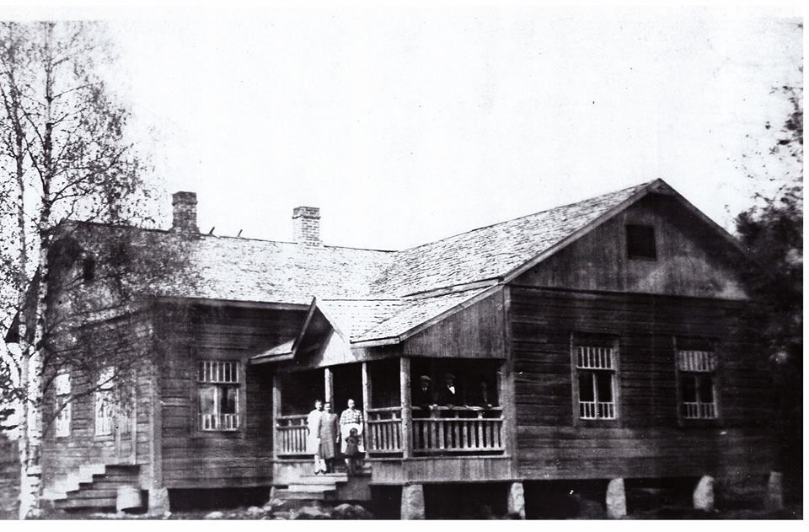
Riuttasen työväentalo
Riuttasilla toimi hyvin aktiivinen työväenyhdistys. Yhdistys perustettiin 1906.
Kuva: Pohjois-Kurun kuvia/Eila Ilomäki

Slide 16
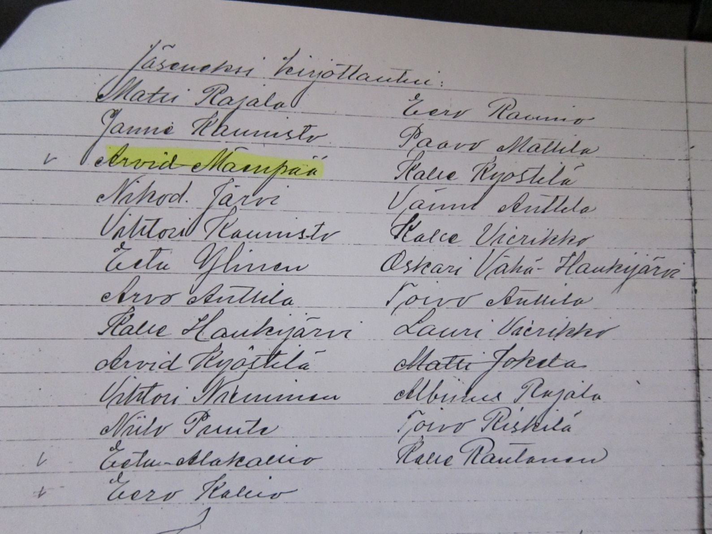
Riuttasen punakaartin ensimmäiset jäsenet
Riuttasen työväenyhdistys päätti perustaa marraskuussa 1917 järjestys- tai punakaartin.
Työväenyhdistyksen arkistoa säilytetään Hämeenlinnan maakunta-arkistossa.

Slide 17
Taistelut Kurussa
Rintamalinja sodan alussa kirkonkylän pohjoispuolelle
Pohjois-Kuru ei-kenenkään-maata, punaisia partioita
Punaisia Kurussa helmikuun lopulla noin 1600, joukossa kurulaisia noin 400, venäläisiä ja muualta tulleita punaisia
Monta hyökkäystä Virtain ja Ruoveden suuntaan
Punaisten tekemät murhat: Anselm Saarijärvi, Anselm Huhtanen, Arvo Sulkava ja Vilho Vuotari
Valkoiset valtaavat Kurun 17.3.
Johdossa eversti Hjalmarson
1700 miestä
Kutsunnat 2.4.

Slide 18
Kurun punaiset pakenivat Tampereelle
Osallistuminen Oriveden, Aitolahden, Sääksjärven, Messukylän ja Tampereen taisteluihin
Tampereen valtauksen jälkeen punaiset vangittiin
Kurulaisia eniten Tampereen ja Lahden vankileireillä
Kurulaisten joukkoteloitus Messukylässä 20.4., 30 tapettiin
Kurulaisia valkoisissa noin 50, punaisissa 400
Taisteluissa kuoli tai teloitettiin noin 80
Vankileireillä kuoli noin 70

Slide 19
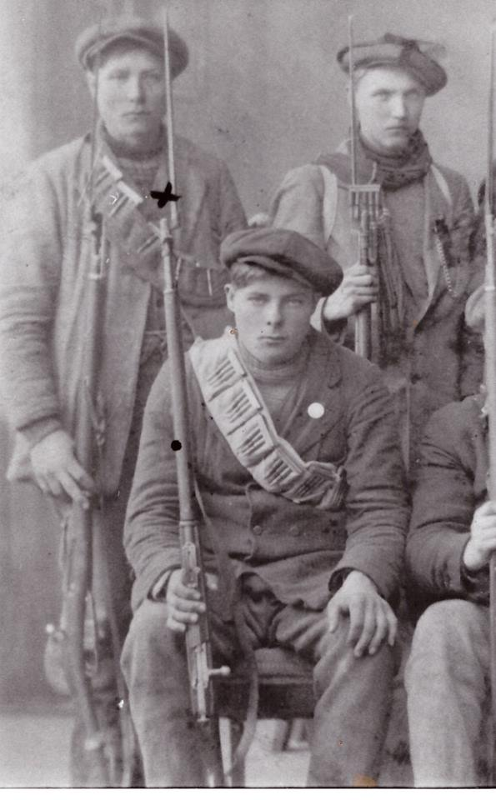
Aureen punakaartilaisia
Lauri ja Toivo Sikuri taistelivat Kurun punakaartissa. 14.7.1898 syntynyt Lauri kaatui 22.3.1918.
Kuva: Pohjois-Kurun kuvat/Tapio Äijälä

Slide 20
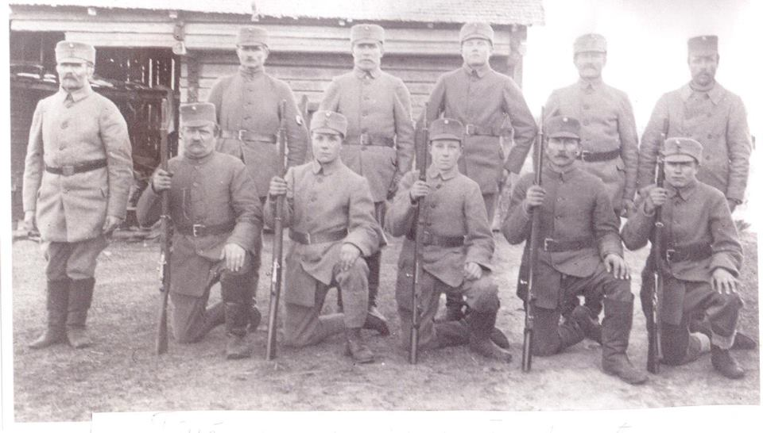
Aureen suojelus-kuntalaisia 1920-luvun alussa
Vas. Aukusti Äijälä kouluttajana, alarivissä Saksan isäntä, Eemeli (s. 1904) ja Eino (s. 1906) Äijälä. Takana Rintamäen isäntä ja Eemeli Kovanen.
Kuva: Pohjois-Kurun kuvia/Tuula ja Matti Äijälä

Slide 21
Tapaus kalle haukijärvi
Kuului sekä suojeluskuntaan että punakaartiin
Herätti ristiriitoja paikallisyhteisössä jo ennen sisällissotaa
Lähti helmikuussa Seinäjoelle liittyäkseen valkoisiin
Kurun valtauksen jälkeen maaliskuun lopulla murhasi Riuttasilla Juho Haapamäen, Vihtori Alangon, Nikodemus Järven ja Maria Friskilän
Vangittiin, mutta vapautettiin pian
Murhia puitiin vuosia oikeudessa, mutta Haukijärvi vapautettiin

Slide 22
Tapaus arvid JOENSUU/jokinen
Oli ollut Amerikassa siirtolaisena 1910-luvulla
Toimi Kurun punakaartin päällikkönä
Taisteli Kurussa ja Aitolahdessa
Oli mukana taistelussa Sääksjärven pysäkillä, katosi
Tarinan mukaan ajoi partansa ja juopotteli junassa valkoisten johtajien (mm. von Kraemerin kanssa), pakeni Amerikkaan

Slide 23
Lähteet:
Valkoiset joukko-osastot, kunniamerkkivaliokunta (KA)
Valtiorikosoikeuden ja valtiorikosylioikeuden pöytäkirjat Kansallisarkistossa
Sotavankilaitoksen arkistot (KA ja maakunta-arkistot)
Muistitietokokoelmat
Suojeluskuntien, punakaartien ja työväenyhdistysten arkistot
Sotasurmaprojekti: http://vesta.narc.fi/cgi-bin/db2www/sotasurmaetusivu/main
Vapriikin valokuvakokoelma: https://www.flickr.com/photos/vapriikki/sets/72157668009883972/
http://wiki.narc.fi/portti/index.php/Teema:_Sis%C3%A4llissota_1918

Slide 24
Kirjallisuus:
Roselius, Aapo, Teloittajien jäljillä
Salin, Veli, Kahden rintaman välissä
Ylikangas, Heikki, Tie Tampereelle

Slide 25
TALVISOTA
Kurulaisia palveli monissa joukkoyksiköissä, eniten Jääkäripataljoona 4:ssä
Sodan alkuvaiheessa vähän tappioita
Tammikuussa siirto Laatokan pohjoispuolelle: Kitilän ja Lemetin motit
Suurimmat tappiot Taipaleessa
55 kurulaista kaatunutta

Slide 26
JATKOSOTA
Yksikköjako uusittu välirauhan aikana
Kurulaiset kuuluivat JR 60:n 7. komppaniaan
Laatokan pohjoispuolelle, vanhan rajan ylitys heinäkuussa
JR 4:ssä nuoria kurulaisia varusmiehiä
Kurulaisia kaatuneita syksyn 1941 aikana 60

Slide 27
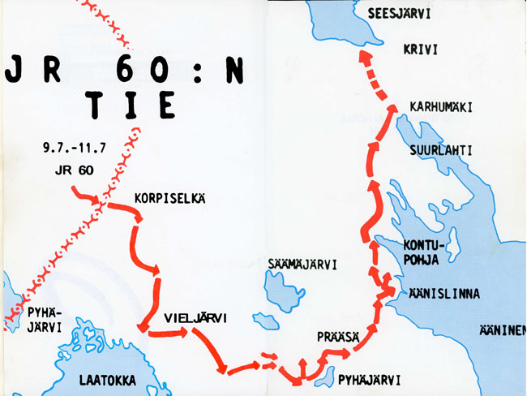
JR 60 JATKOSODAN HYÖKKÄYSVAIHEESSA
Lökin taistelut heinä-elokuussa
Petroskoin valtaus lokakuussa
Muurmannin radalle marraskuussa
Karhumäen valtaus marras-joulukuussa
Kartta Kaino Tuokon Jalkaväkirykmentti 60 1941-1944 –kirjasta.

Slide 28
Asemasota
Joukko-osastojen uudelleen organisointi vuoden 1941 lopulla: JR 60 lakkautettiin
1912 ja sen jälkeen syntyneet siirrettiin JR 56:n 7. komppaniaan (63 miestä)
1908 ja sitä vanhemmat kotiutettiin alkuvuoden 1942 aikana
1909-1911 syntyneistä vahvennettu pataljoona II/JR 60
Asemasodan aikana kaatui 23 kurulaista
Suurhyökkäys kesäkuussa 1944: 36 kaatunutta
Kurulaisia lukuisissa joukkoyksiköissä

Slide 29
kotirintama
Puutetta ja säännöstelyä
Naiset, lapset ja vanhukset hoitivat miestenkin työt

Slide 30
Lähteet
Sotapäiväkirjat: http://wiki.narc.fi/portti/index.php/Sotap%C3%A4iv%C3%A4kirjat
Kurun kompp. Spk: http://digi.narc.fi/digi/slistaus.ka?ay=60165
Kantakortit: http://www.arkisto.fi/fi/palvelut/selvitykset/tilaa-kantakortti
Kotiarkistot
http://kronos.narc.fi/menehtyneet/
http://wiki.narc.fi/portti/index.php/Teema:_Talvi-_ja_jatkosodan_henkil%C3%B6historialliset_l%C3%A4hteet
Kirjallisuus
Kulo, Oiva, Kohtalon vuodet I-II
Ojala, Arvo, Paalun poikien taistelujen tie
Tuokko, Kaino, Jalkaväkirykmentti 60 1941-1944 (http://www.jr56jajr60.fi/etusivu.html)
Sotaveteraanimatrikkelit, joukko-osastojen historiikit
Kansa taisteli -lehdet: http://kansataisteli.sshs.fi/
SA-kuvat: https://sa-kuva.fi/

Slide 31
KIITOS MIELENKIINNOSTA!

